Slide 1

КГКУ «Железногорский детский дом» представляет

Slide 2
Объединение декоративно- прикладного творчества
«Творческие россыпи»

Slide 3
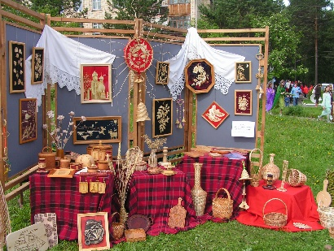
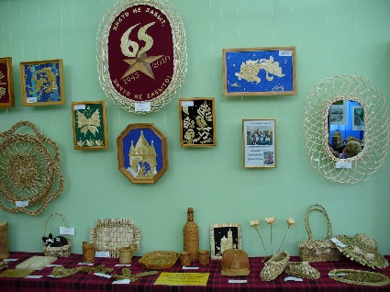
Прикладное искусство воспитывает чуткое отношение к прекрасному, способствует формированию гармонично развитой личности, благотворно влияет на формирование и успешную адаптацию воспитанников детского дома в будущем.

Slide 4
Цель деятельности объединения:
Создание условий для самореализации обучающихся через достижение ими личного успеха в освоении различных техник декоративно-прикладного творчества

Slide 5
Задачи:
Обучающие:
Обучить практическим навыкам владения различными техниками ДПИ;
Сформировать навыки изготовления изделий из различных материалов.
Развивающие:
Развивать навыки самостоятельного проектирования изделий;
Развивать художественный вкус, образное мышление, мотивацию к познавательной и творческой деятельности.
Воспитательные:
Воспитывать ценностное отношение к природе, окружающей среде и к другому человеку;
Воспитывать ответственное отношение к труду и уважение к результатам своего и чужого труда.

Slide 6
Направления деятельности
Выставки
Конкурсы
Фестивали
Дополнительное образование
Оформление мероприятий, праздников
Проекты
детского дома
Городские и краевые проекты

Slide 7
Направления декоративно-прикладного творчества
ТВОРЧЕСКИЕ РОССЫПИ
Плетение из рогоза
Мини-ателье
Плетение из лозы
Аппликация из соломки
Бумаго-
творчество
Художественное
конструирование
Береста
Начальное моделирование

Slide 8
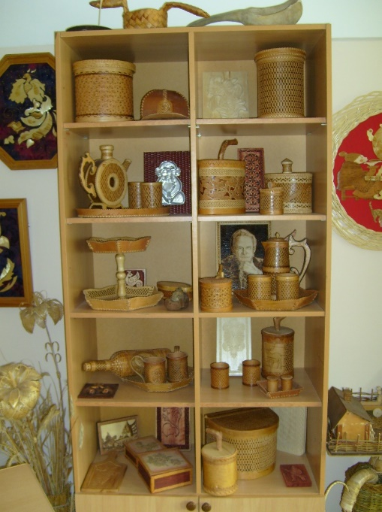
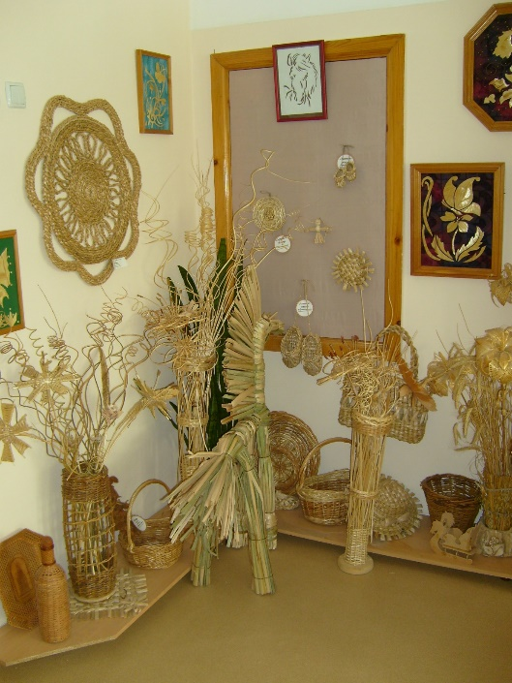
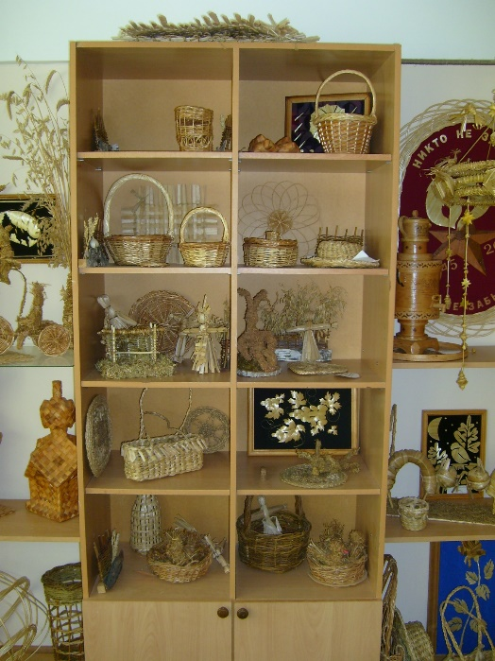
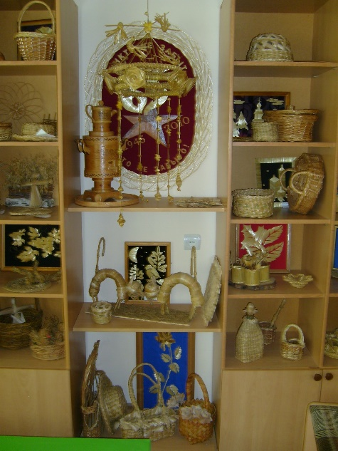
Действующая экспозиция работ обучающихся

Slide 9
Руководители студий:
Бутин Михаил Александрович- студия бересты, начального моделирования и художественного конструирования;
Краева Наталья Аркадьевна- студия соломки, мини-ателье;
Федотова Светлана Леонидовна- студия плетения из рогоза, плетения из лозы и бумаготворчество.

Slide 10
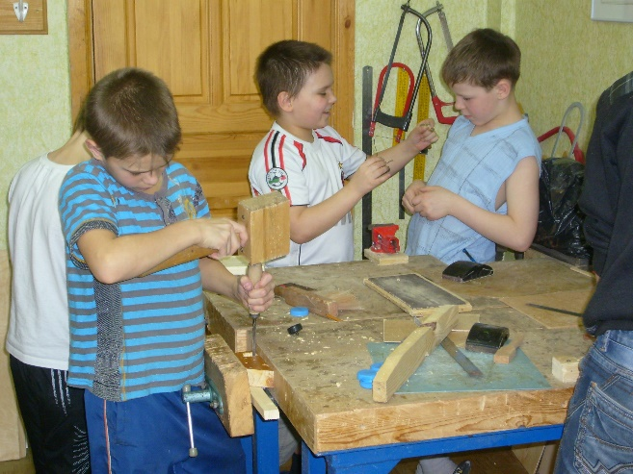
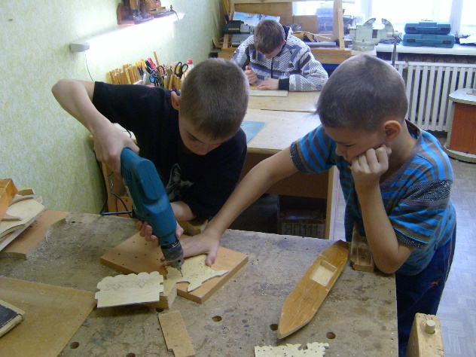
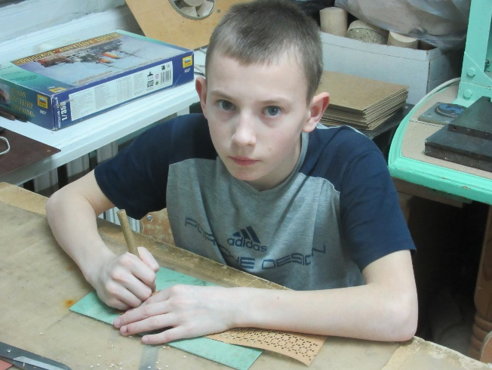
Студия бересты, начального моделирования и художественного конструирования

Slide 11
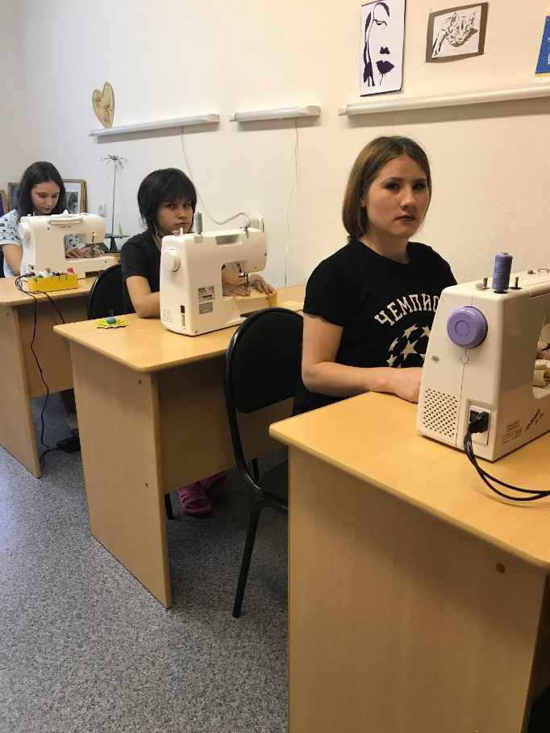
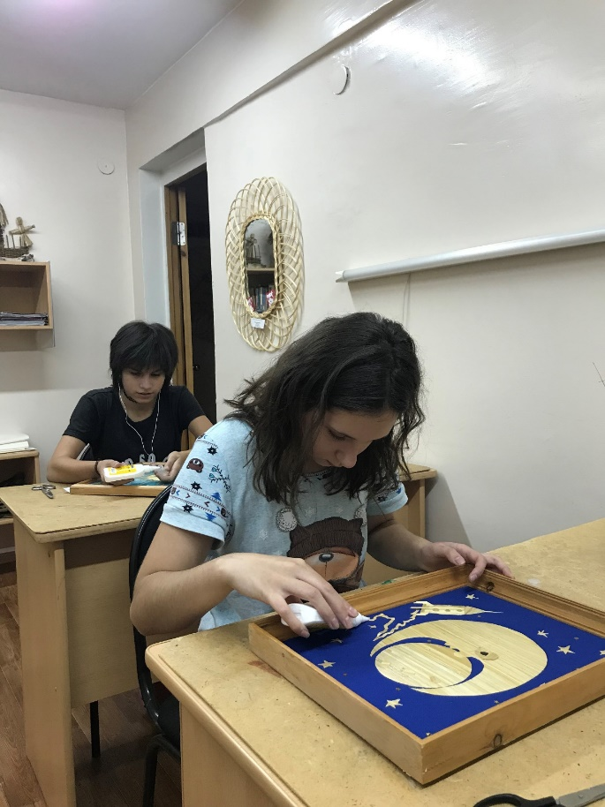
Студия соломки, мини-ателье

Slide 12
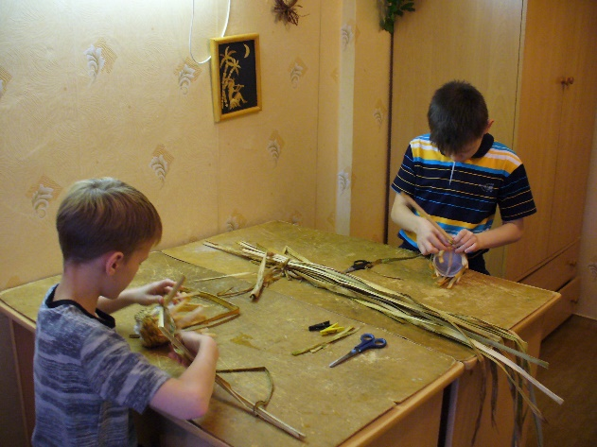
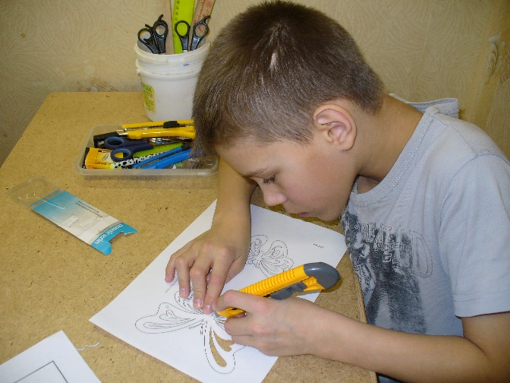
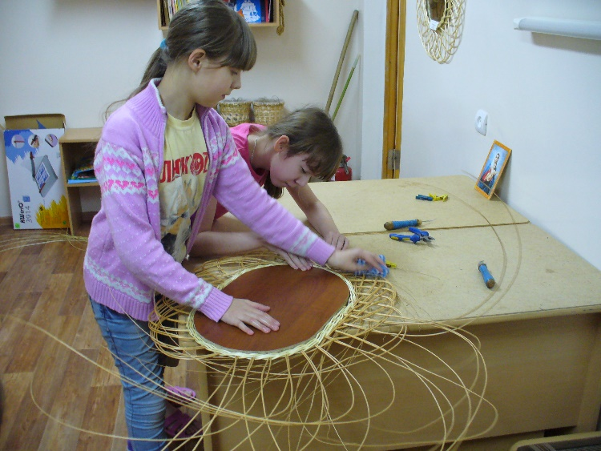
Студия плетения из рогоза, плетения из лозы и бумаготворчество

Slide 13
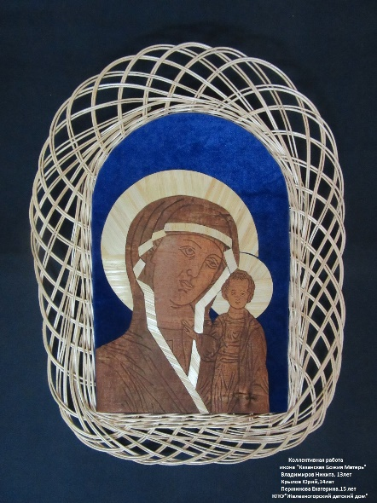
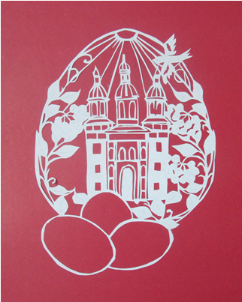
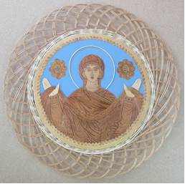
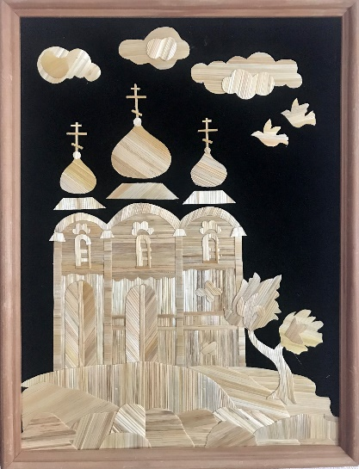
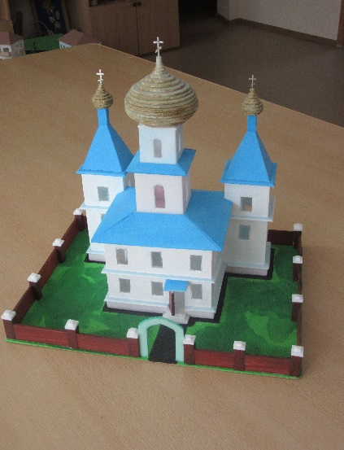

Slide 14
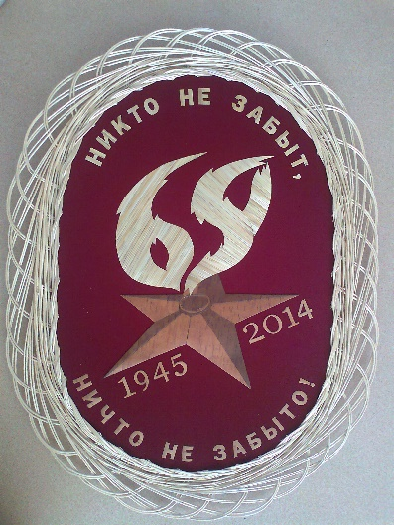
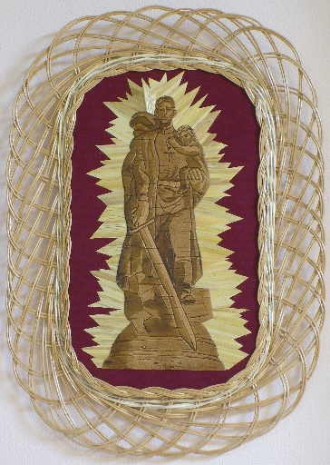
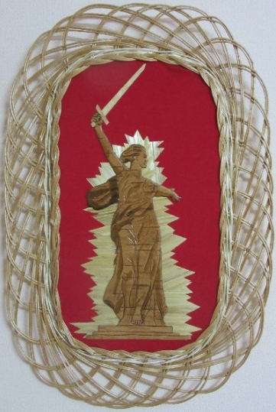
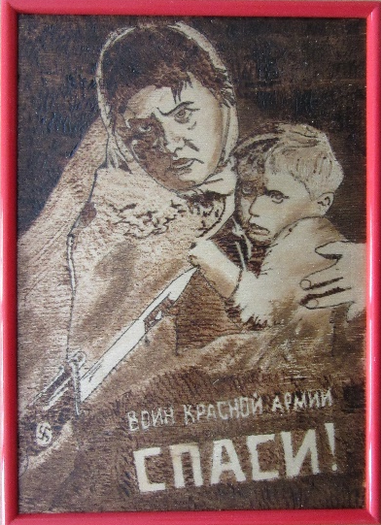
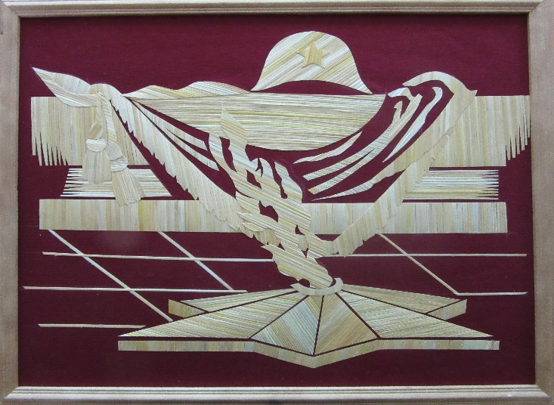
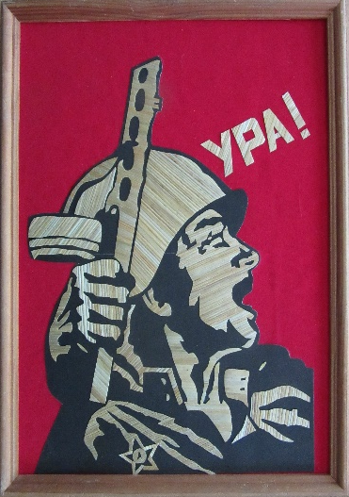
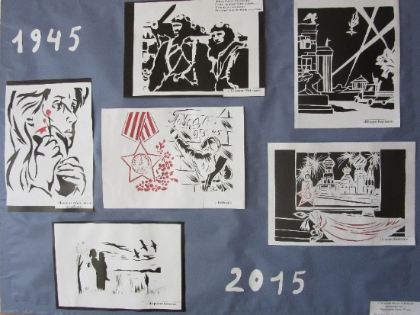

Slide 15
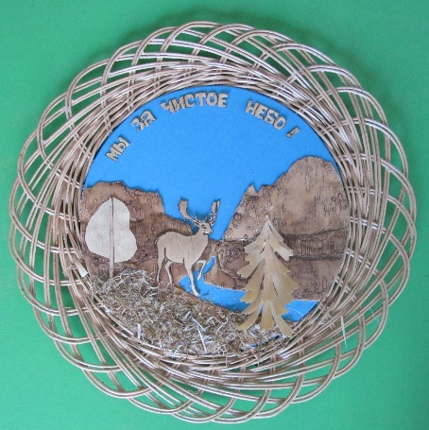
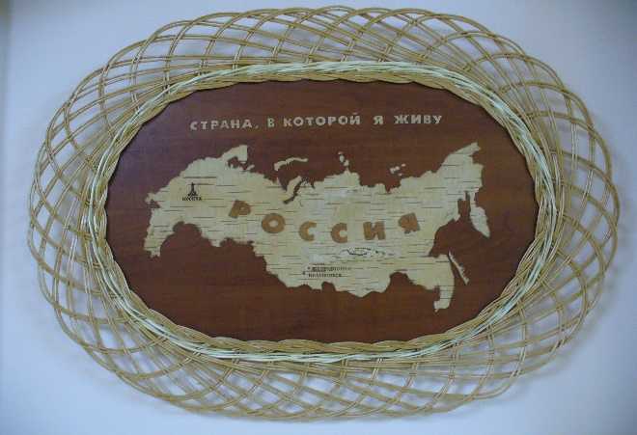
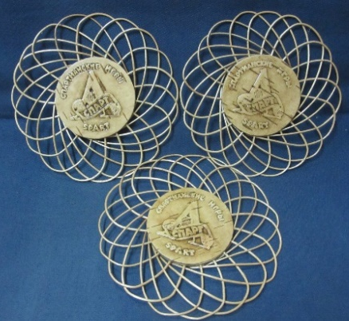
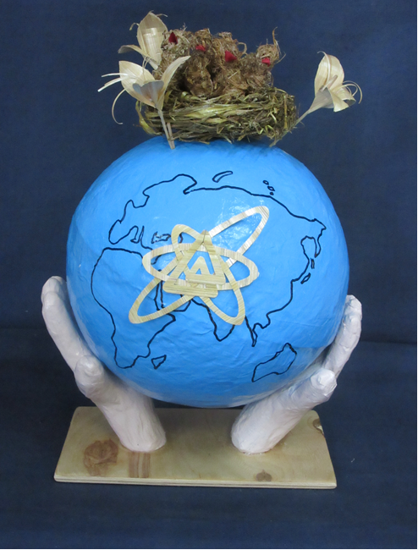
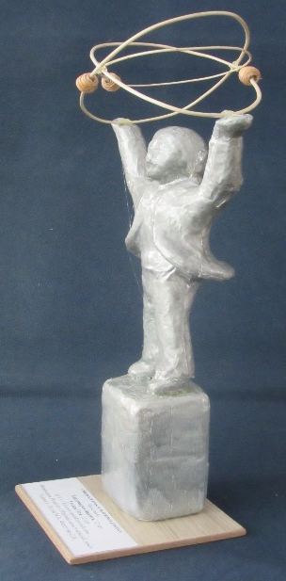
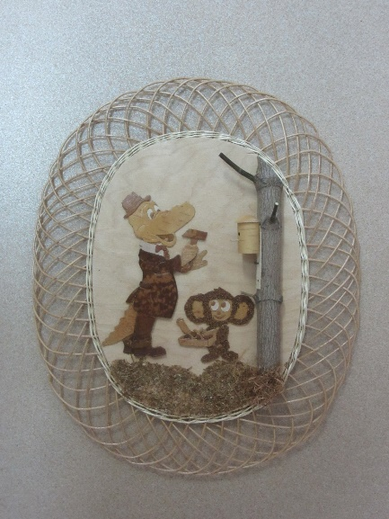
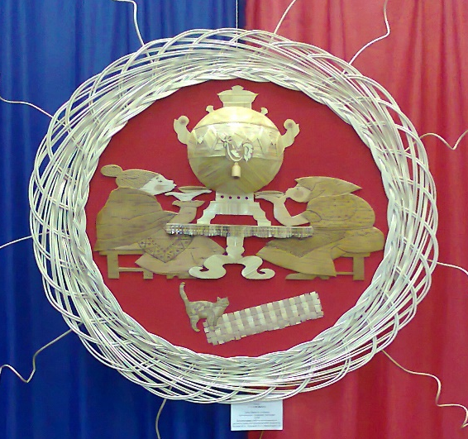
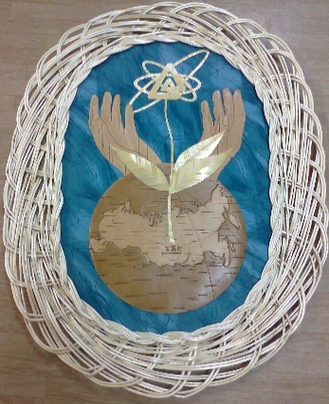

Slide 16
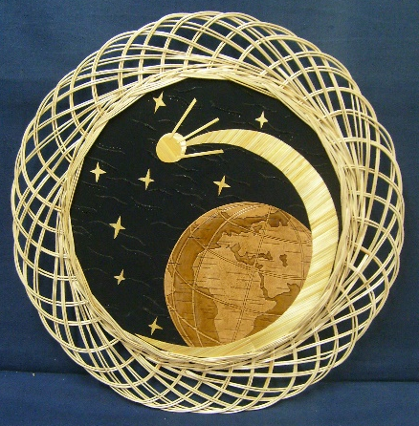
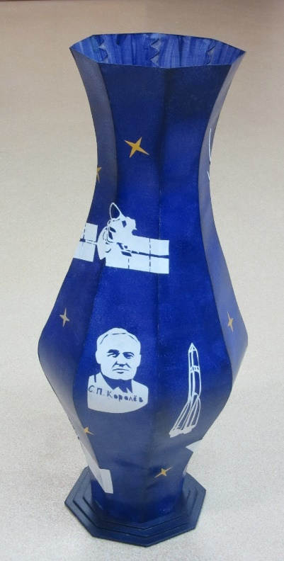
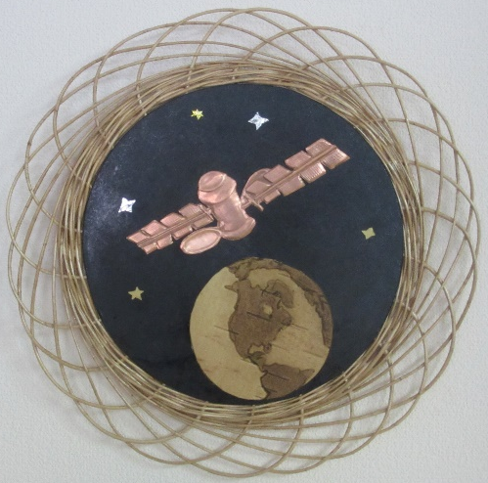
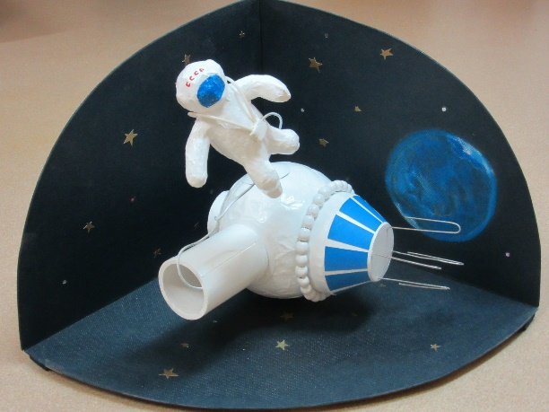
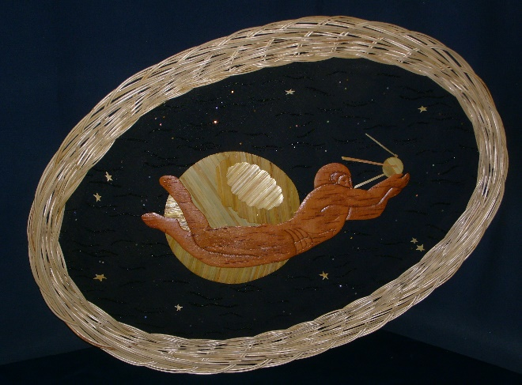

Slide 17
Коллектив объединения «Творческие россыпи» является неоднократным победителем :
Всероссийского ежегодного детского экологического форума «Зеленая планета»;
Всероссийского творческого конкурса «Магистр» и «Школа талантов»;
Межрегионального фестиваля детского творчества «У Дивных гор»;
Краевого образовательного проекта «Мирный атом»;
Муниципального и зонального этапов краевого творческого конкурса «Таланты без границ»;
Городского конкурса детского изобразительного творчества «Мой космос»

Slide 18
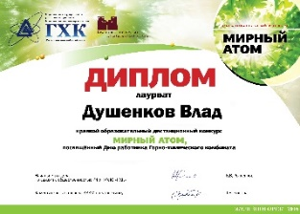
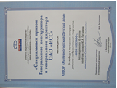
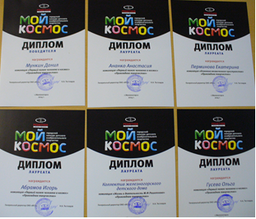
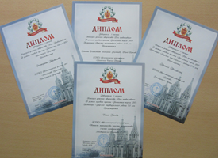
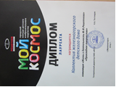
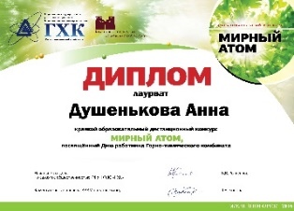
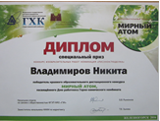
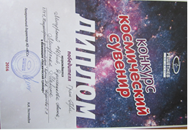
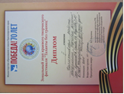
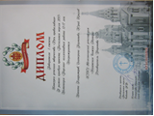

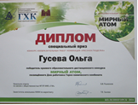








Slide 19







Традиционное чаепитие по итогам года

Slide 20
Благодарим за внимание!

